Slide 1
De 5 rollen en klassenmanagement’
Literatuur:
Teitler Hstk 7

Slide 2
Programma
De 5/ 6 rollen op een rij
Uitgangspunten van Martie Slooter
Klassenmanagement

Slide 3
Doel: Aan het eind van de workshop heb je een ontwerp gemaakt van een onderwijsactiviteit waarin je de volgende criteria hebt verwerkt:
Maak inzichtelijk welk studentengedrag je wilt waarnemen bij de activiteiten die je plant in je onderwijsactiviteit.
Maak de 5 of de 6 rollen van een leraar zichtbaar.
Verwerk 3 elementen van klassenmanagement in je ontwerp.
Je ontwerp is overzichtelijk
Je ontwerp is overdraagbaar aan een collega.

Slide 4

De rol van pedagoog
Wat heb je gedaan (huiswerk)
Welke leerpunten heb je eruit gehaald
Hoe ga je daar mee aan de slag
Hoe maak je dat haalbaar, meetbaar
Hoe ga je evalueren

Slide 5


Pedagoog
Gastheer
Presentator
Didacticus
Afsluiter
coach

Slide 6

Eigen overtuigingen 10 min
Een MBO’er
is….

Slide 7
Docentgedrag weerspiegelt effectiviteit studentgedrag

Slide 8

Klassenmanagement
Peter Hoefnagels

Slide 9
Notes:
Opvoeding; omgaan met regels en afspraken. Wat is passend bij de manier waarop je met je leerlingen omgaat? Dit schema geldt ook in de ouder – kind relatie

Slide 10

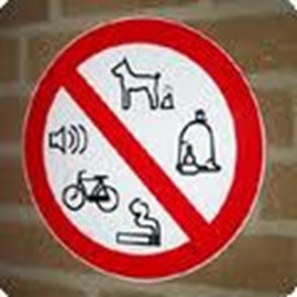
Schema van een goede regel
Principe of uitgangspunt
Waarde
Regel
Consequente uitvoering
Voorspelbaarheid
Acceptatie
norm

Slide 11
Aangezien we een school zijn stellen we vast dat er twee zaken moeten worden geregeld: het leren en de omgang met elkaar.
En waarde geeft aan wat de school waardevol vindt
Reguleert en begrenst het gewenste gedrag
Een regel moet positief geformuleerd zijn:
‘niet fietsen op het schoolplein’ / ‘fietsen alleen buiten het hek’
Een regel heeft betrekking op waarneembaar gedrag

Slide 12

Regel versus afspraak
Regels worden eenzijdig door docenten aan leerlingen opgelegd en docenten zijn dan ook verantwoordelijk voor de naleving ervan
Afspraken worden samen met leerlingen gemaakt, gedeelde verantwoording

Slide 13
Naarmate de prestaties en de omgangsvormen zich positief ontwikkelen, kunnen de regels soepeler worden gehanteerd c.q. Worden losgelaten.
Blijkt dat een leerling de verantwoordelijkheid (nog niet) aankan, dan kunnen regels weer strikter worden gehanteerd.

Slide 14

Opdracht
Maak een goede regel 10 min
Gebruik hierbij de literatuur (H7 Teitler)
Plak ze op de muur
Bekijk elkaars regels, vul aan, 10 min
wijzig…
Terugkoppelen 10 min

Slide 15
Denk nog eens terug aan het eerste filmpje. De docent zoekt de aandacht van de leerlingen.
‘ha!, nu heb ik jullie aandacht wel! Dan kunnen we nu beginnen

Slide 16
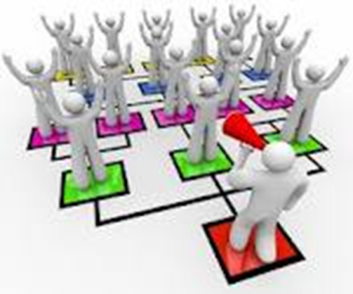
Spelen met aandacht:
Wat herken je van jezelf?
Voorspelbare aandacht
Systematische aandacht
Uitgestelde aandacht

Slide 17
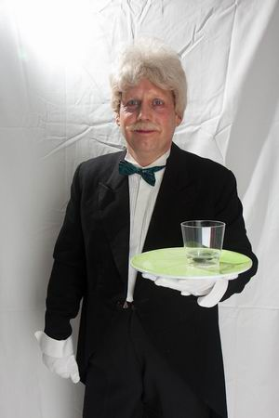

De ober … Herken jij jezelf in de ober?
Bedient de leerlingen die aandacht vragen
Geeft geen of minder aandacht aan leerlingen die gewenst gedrag vertonen.

Slide 18

De regisseur …
Herken jij de regisseur?
geeft systematische aandacht door:
aan begin van de les bij de deur te staan
(voorspelbare) rondes te lopen in de les waarbij iedereen (heel kort) aandacht krijgt

Slide 19
Voorspelbare aandacht
Wat herken je van jezelf ?
De basisopbouw van de les is voor studenten duidelijk
De docent loopt (voorspelbare) rondes volgens een vooraf aangegeven route

Slide 20
Uitgestelde aandacht
Wat herken je van jezelf?
De docent loopt voorspelbare rondes
Studenten weten dat zij aan de beurt komen volgens route
Studenten weten wat zij moeten doen als zij niet verder kunnen zonder hulp

Slide 21
Systematische aandacht
Wat herken je van jezelf?
De docent ontvangt studenten bij de deur
De docent is voorspelbaar in zijn bewegingen door het lokaal bij zelfstandig werken

Slide 22
Opdracht
10 min
Bespreek in tweetallen:
Hoe speel jij met aandacht in een groep?
Welke vragen heb je aan je collega rondom aandacht?
Welke tips kun je halen / brengen?

Slide 23
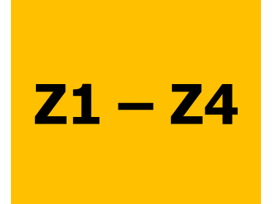
Notes:
Dit schema heeft ook met zelfstandigheid(-sbevordering) te maken (blz 65)

Slide 24
Zelfstandigheidsontwikkeling
Zelf leren werken
Zelfstandig leren werken
Zelfstandig leren leren
Zelfverantwoordelijk leren

Slide 25
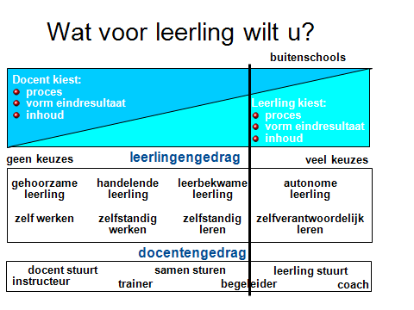

Slide 26
Afronding: wat doe IK ermee?
Wat betekent het schema voor de structuur die jij in je lessen wilt neerzetten?
Wat zie ik van jouw structuur
Waar wil je naartoe?
Wie of wat heb je daar voor nodig? (wat ga je doen?)

Slide 27
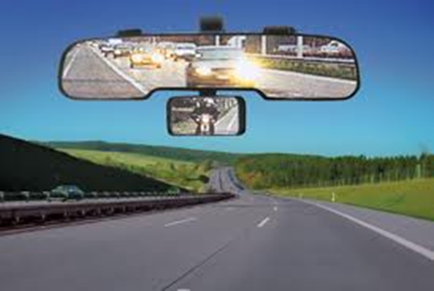
Evaluatie

Slide 28



